Slide 1
Dirección de Cultura Juárez, N.L. Directora de Cultura Profra. Blanca Elia Vargas García

Slide 2
Presidencia Municipal Juárez, N. L.
Administración 2018-2021
DIRECCIÓN DE CULTURA
Gral. Lázaro Garza Ayala cruz con Zaragoza, 112, Col. Centro, Juárez, N.L. Tel. 18-78-04-32
DIRECCIÓN CULTURA
Objetivo: Favorecer la participación de la sociedad civil en la planeación y el destino de los recursos orientados al desarrollo municipal a fin de preservar, promover y difundir la cultura, tanto en sus expresiones locales como regionales, nacionales y universales.
Finalidad/Meta: Llegar al 100% de la población de nuestro municipio con la finalidad de que conozcan y difundan las costumbres y tradiciones de nuestra gente por medio de representaciones artísticas en lugares estratégicos con la finalidad de divertir y recrear a la población.

Slide 3
Presidencia Municipal Juárez, N. L.
Administración 2018-2021
DIRECCIÓN DE CULTURA
Gral. Lázaro Garza Ayala cruz con Zaragoza, 112, Col. Centro, Juárez, N.L. Tel. 18-78-04-32
CLUBES CULTURALES
DANZA, TECLADO Y GUITARRA, RONDALLA, CANTO, PINTURA, TROMPETA Y VIOLÍN
PROFESOR EDUARDO GUTIÉRREZ LEIJA (TECLADO, GUITARRA, RONDALLA Y CANTO).
LUNES DE TECLADO Y GUITARRA: HORARIO DE 7:00 PM A 9:00 PM.
MIÉRCOLES DE RONDALLA: SE LES INVITA A INTEGRARSE A LA RONDALLA UNA VEZ QUE YA TENGAS ALGO DE HABILIDAD, HORARIO DE 7:00 PM A 9:00 PM.
VIERNES DE CANTO-CLASES DE CANTO: UTILIZANDO LAS TÉCNICAS, HORARIO DE 7:00 PM A 9:00 PM.
UBICACIÓN: LÁZARO GARZA AYALA CRUZ CON ZARAGOZA, 112, COL. CENTRO, JUÁREZ, N.L.

Slide 4
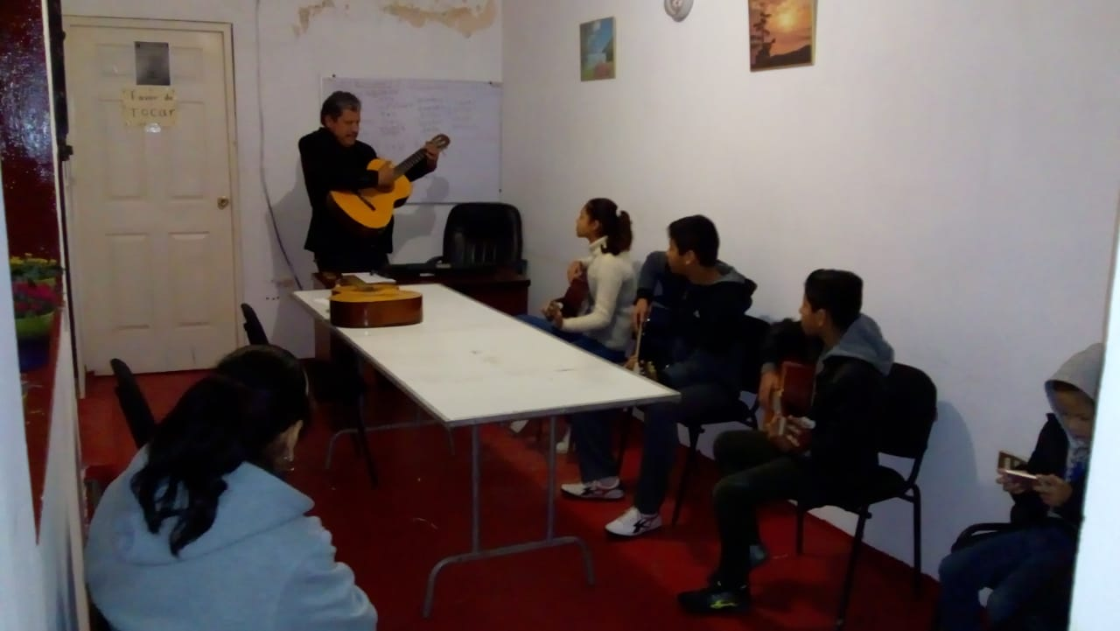
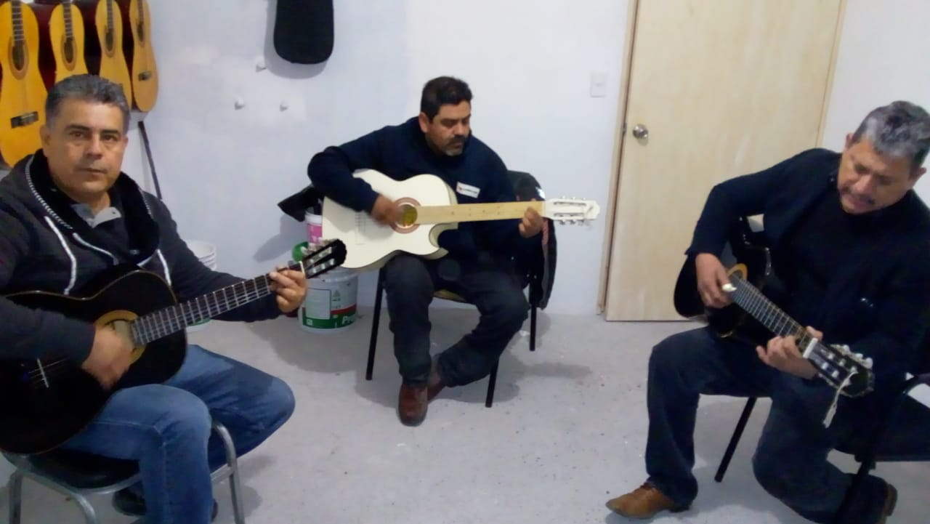
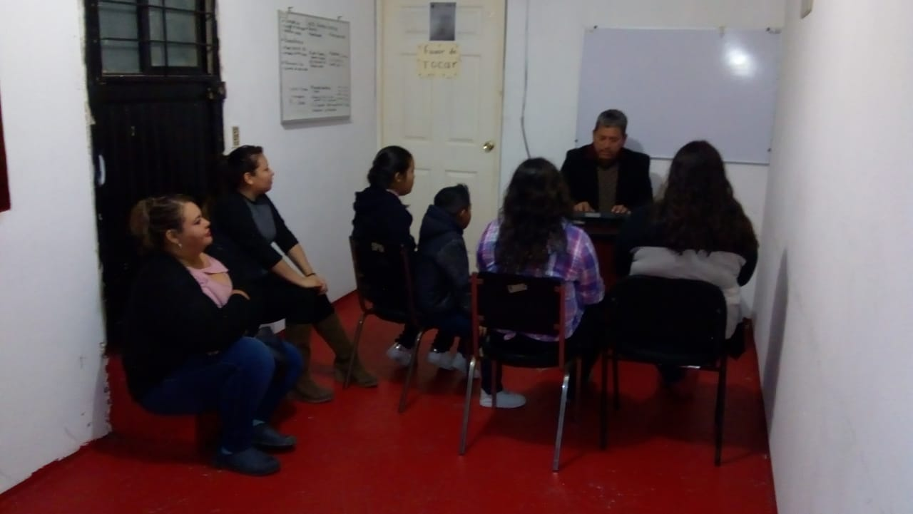
PROFESOR EDUARDO GUTIÉRREZ LEIJA.
CLUB DE TECLADO Y GUITARRA

Slide 5
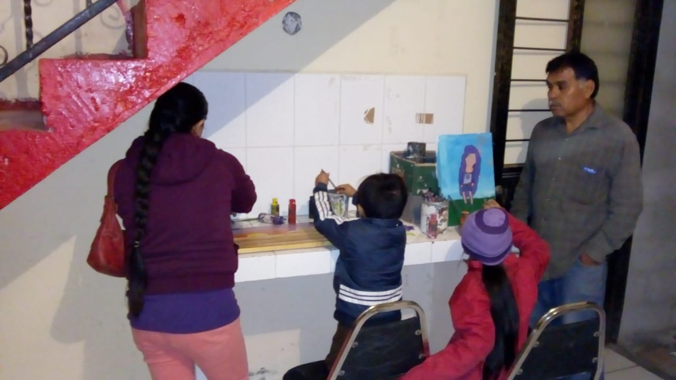
Presidencia Municipal Juárez, N. L.
Administración 2018-2021
DIRECCIÓN DE CULTURA
Gral. Lázaro Garza Ayala cruz con Zaragoza, 112, Col. Centro, Juárez, N.L. Tel. 18-78-04-32
PROFESOR PEDRO NETRO MEDINA.
CLUB DE PINTURA
HORARIO DE LUNES, MIÉRCOLES Y VIERNES DE 7:00 PM
A 9:00 PM.
UBICACIÓN: LÁZARO GARZA AYALA CRUZ CON ZARAGOZA,112, COL. CENTRO, JUÁREZ, N.L.

Slide 6
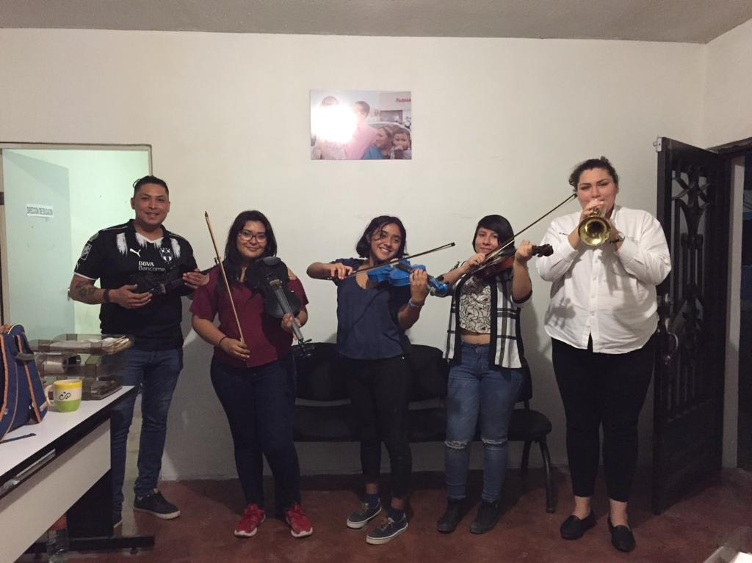
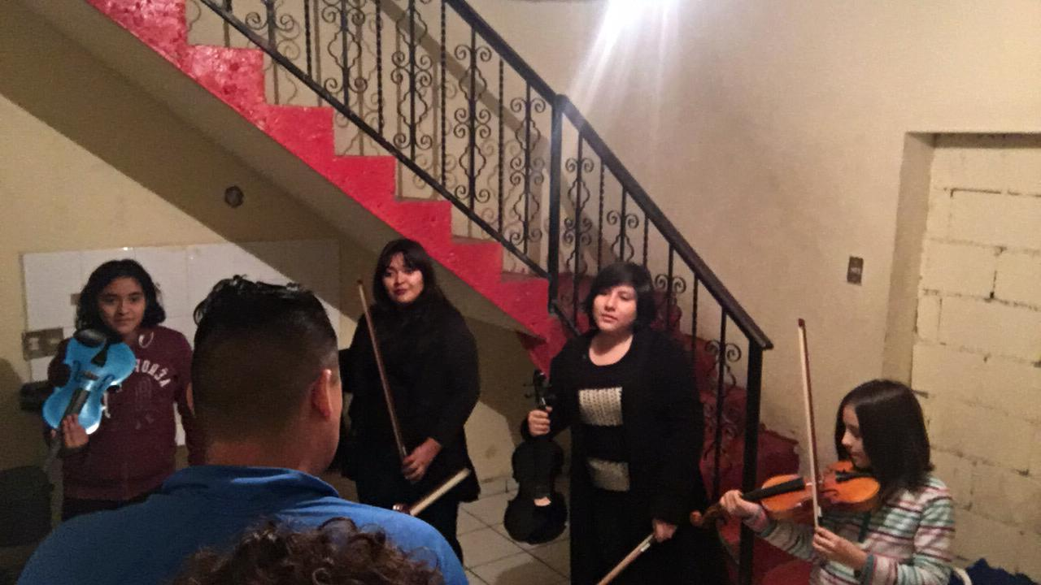
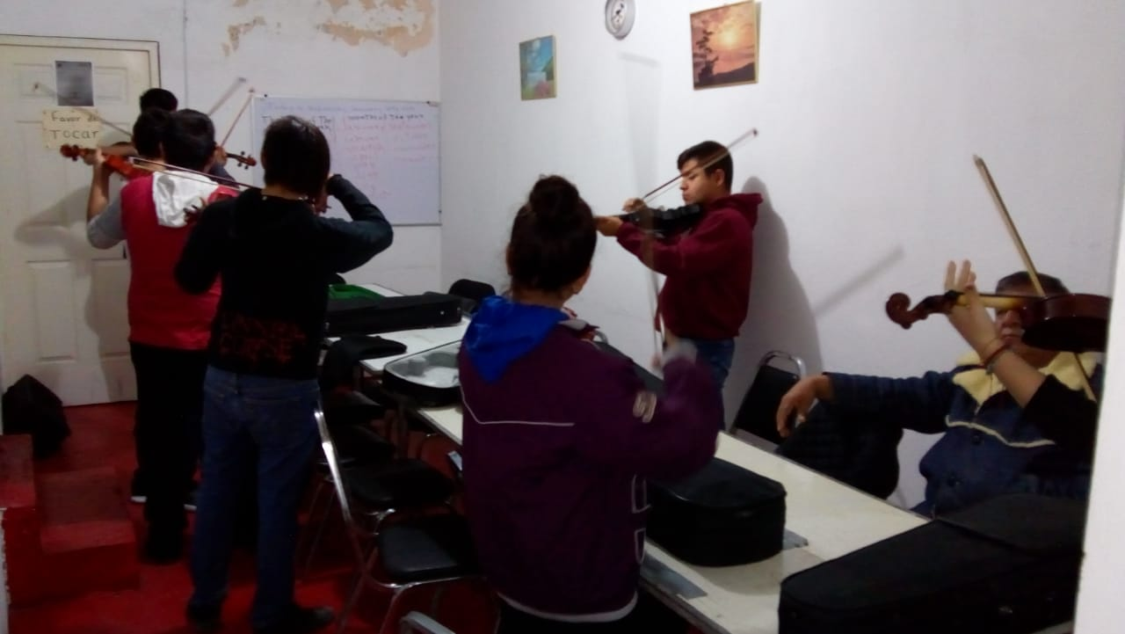
Presidencia Municipal Juárez, N. L.
Administración 2018-2021
DIRECCIÓN DE CULTURA
Gral. Lázaro Garza Ayala cruz con Zaragoza, 112, Col. Centro, Juárez, N.L. Tel. 18-78-04-32
PROFESOR CARLOS ALBERTO PRADO DE LA CRUZ
CLUB DE TROMPETA Y VIOLÍN
VIOLÍN: HORARIO, MARTES Y JUEVES DE 7:00 PM A 9:00 PM Y TROMPETA: HORARIO, MIÉRCOLES DE 7:00 PM A 9:00 PM
UBICACIÓN: LÁZARO GARZA AYALA CRUZ CON ZARAGOZA,112, COL. CENTRO, JUÁREZ, N.L.

Slide 7
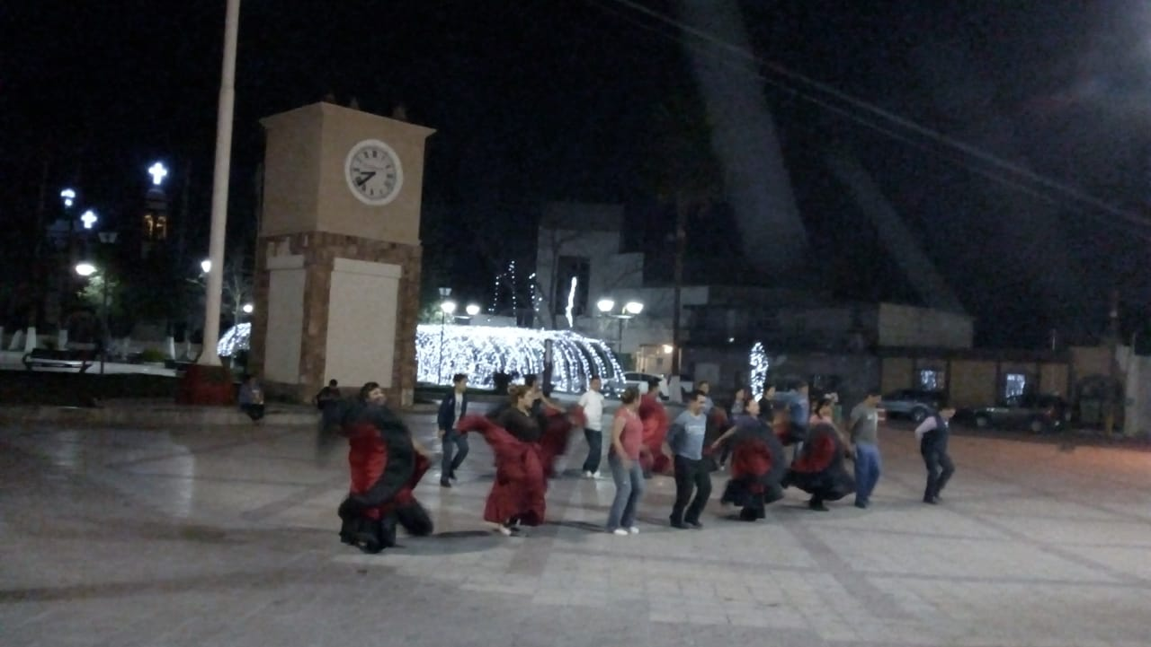
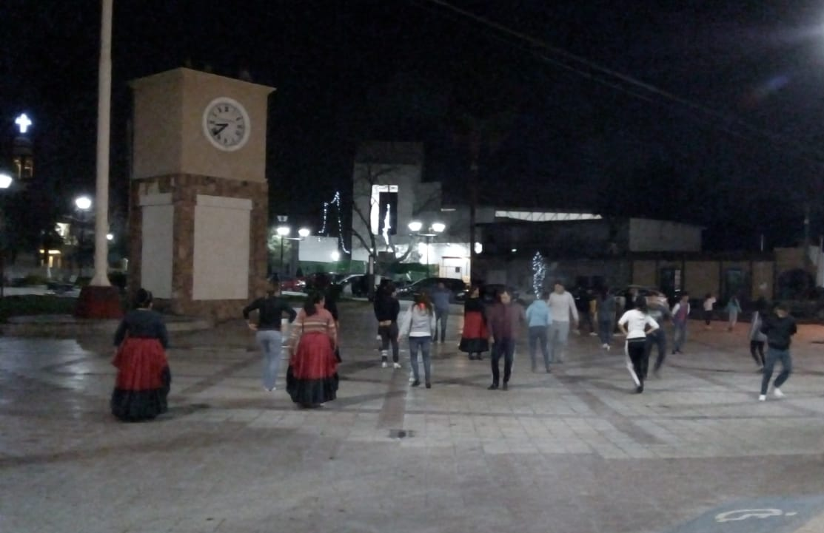
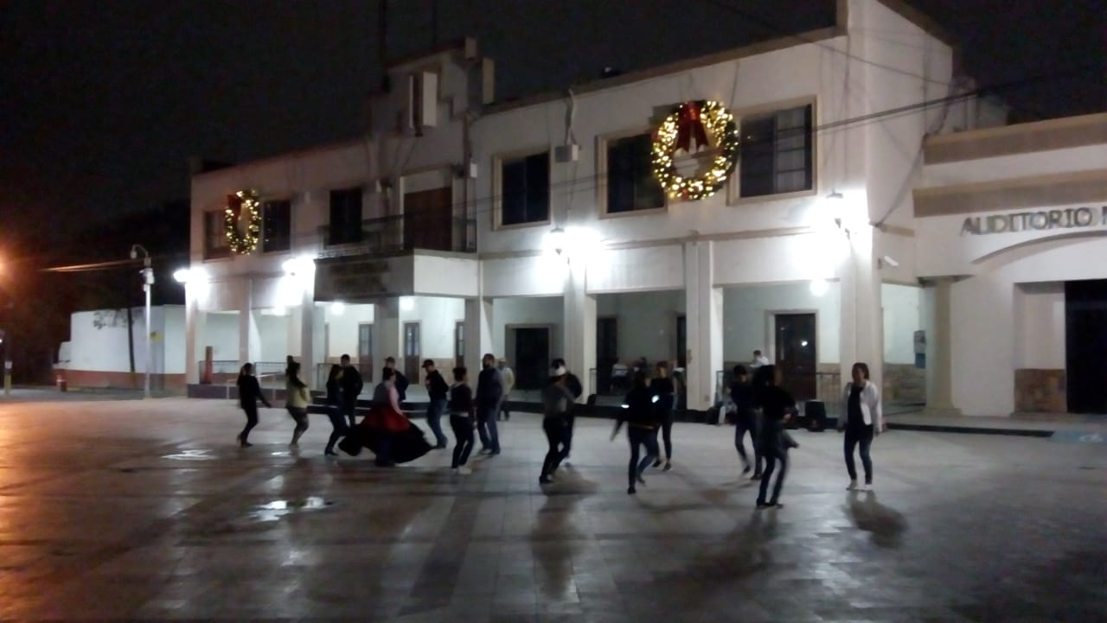
Presidencia Municipal Juárez, N. L.
Administración 2018-2021
DIRECCIÓN DE CULTURA
Gral. Lázaro Garza Ayala cruz con Zaragoza, 112, Col. Centro, Juárez, N.L. Tel. 18-78-04-32
PROFESOR JOSUÉ MALDONADO HERNÁNDEZ.
HORARIO: LUNES, MIÉRCOLES Y VIERNES DE 7:00 PM
A 9:00 PM.
UBICACIÓN: AUDITORIO MUNICIPAL, JUÁREZ, N.L.

Slide 8
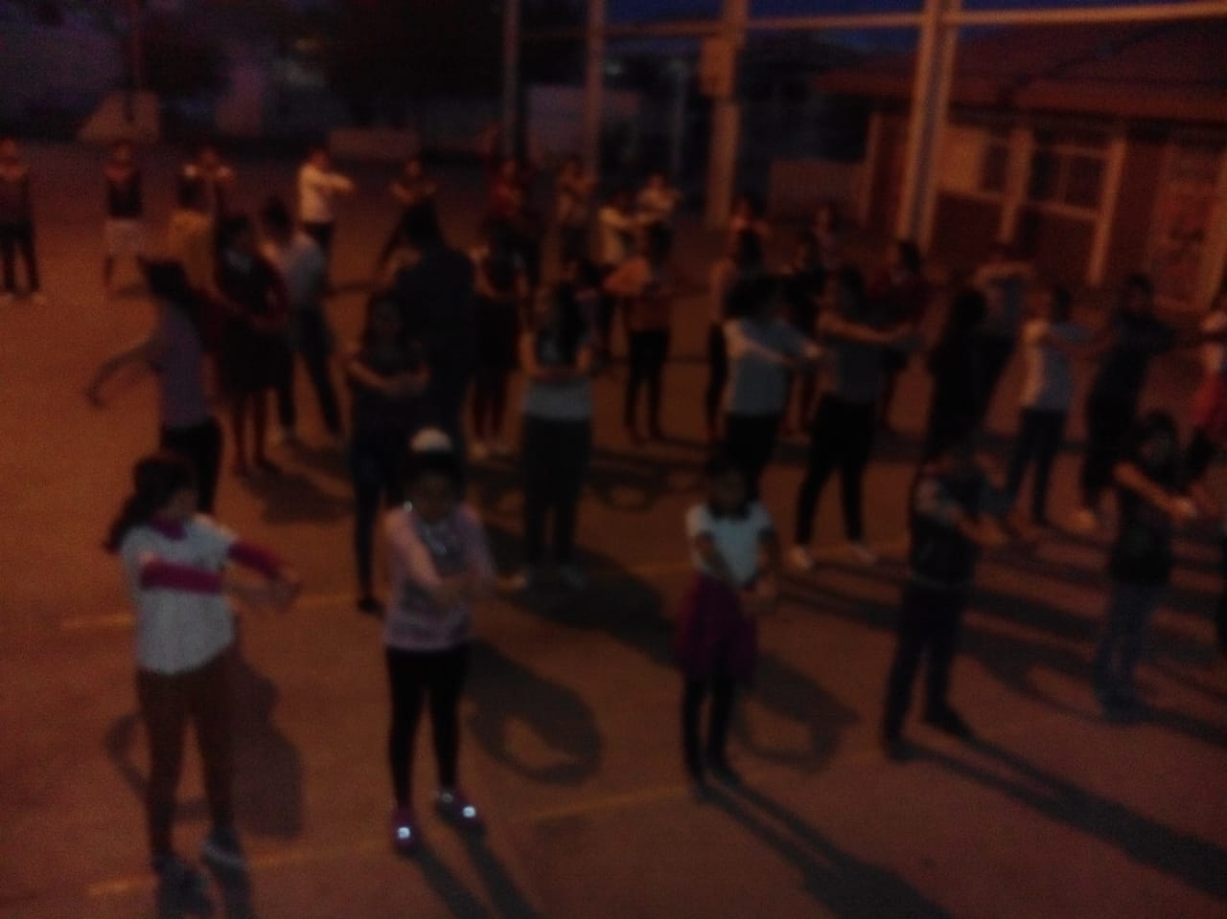
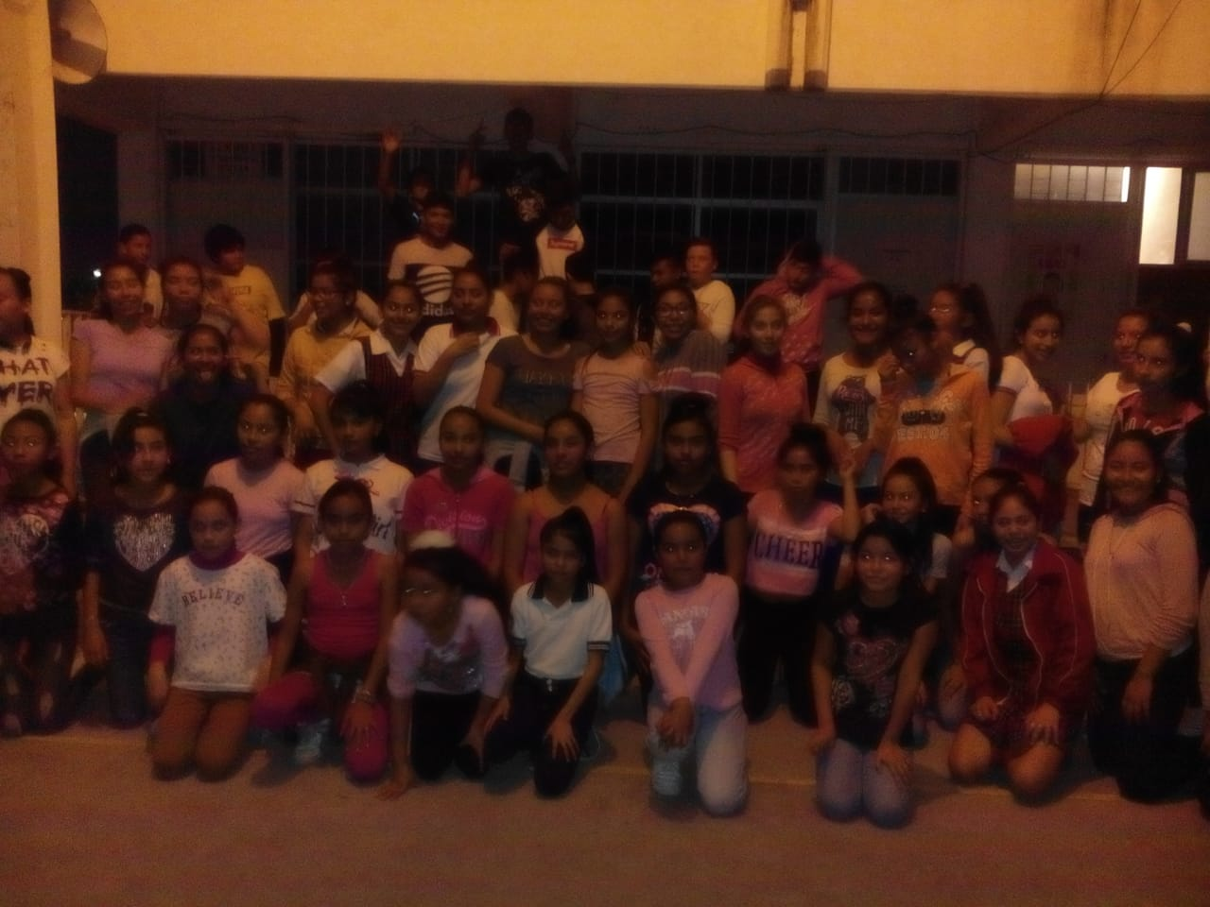
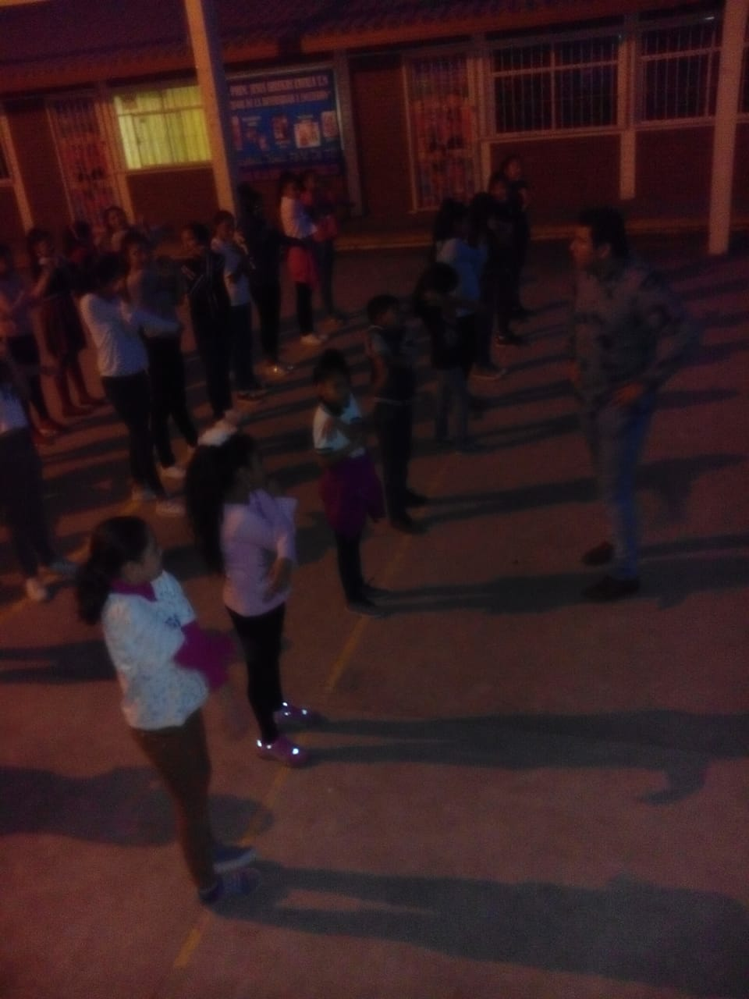
Presidencia Municipal Juárez, N. L.
Administración 2018-2021
DIRECCIÓN DE CULTURA
Gral. Lázaro Garza Ayala cruz con Zaragoza, 112, Col. Centro, Juárez, N.L. Tel. 18-78-04-32
PROFESOR. FABIAN SÁNCHEZ MORALES
CLUB DE DANZA PRADERAS DE SAN JUAN Y LOS PUERTOS
CLUB DANZA PRADERAS DE SAN JUAN
MIÉRCOLES Y VIERNES DE 5:30 PM A 7:30 PM
ESC. JESÚS IRUEGAS ZAVALA, BARCELONA, COL. PRADERAS DE SAN JUAN, JUÁREZ, N.L.
CLUB DANZA LOS PUERTOS
JUEVES DE 5:30 PM A 7:30 PM
ESC. ARTURO DE LA GARZA GONZÁLEZ, AV. DEL RÍO, COL. LOS PUERTOS, JUÁREZ, N.L.

Slide 9
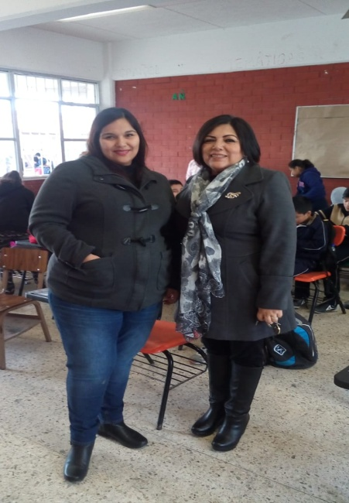
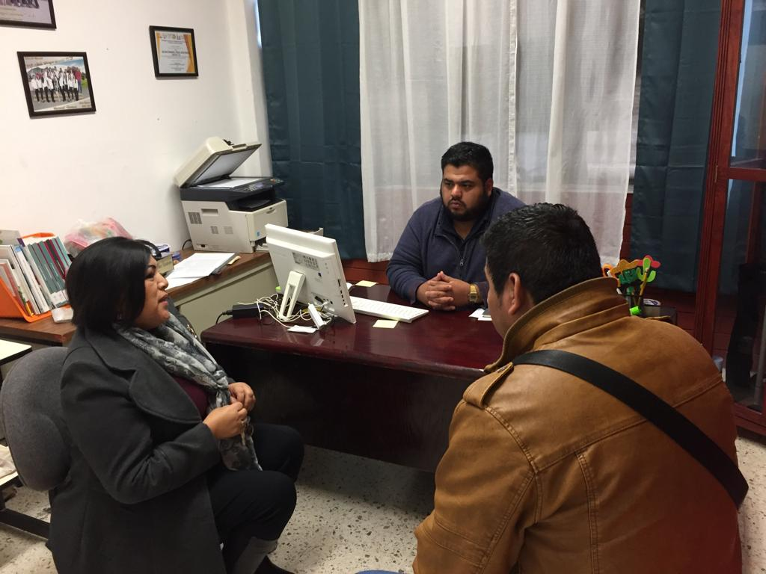
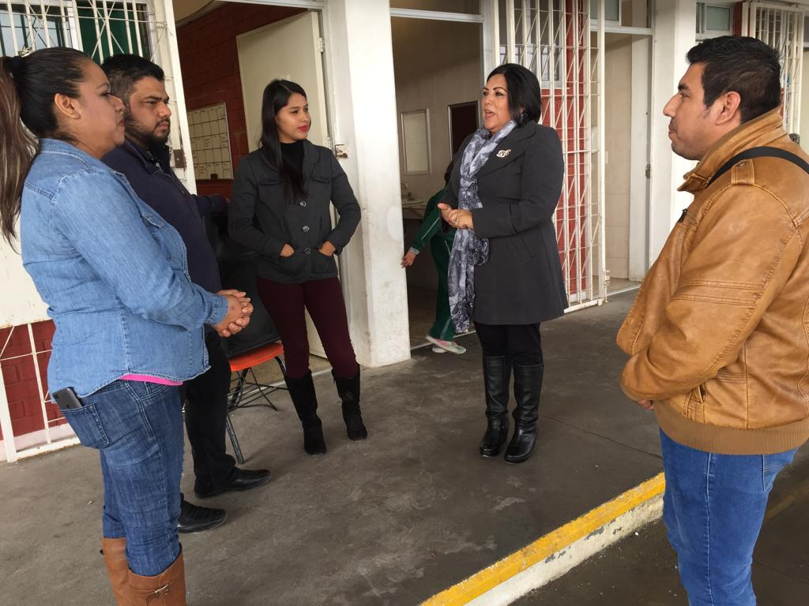
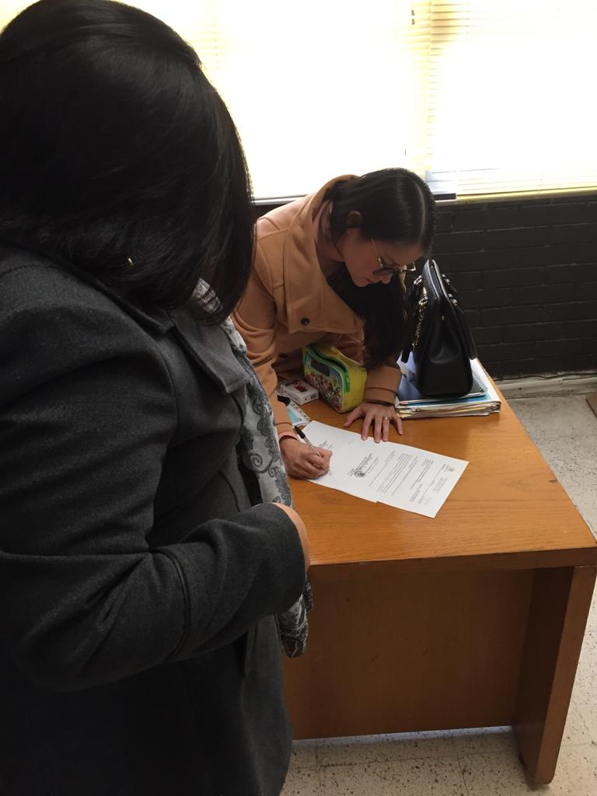
Presidencia Municipal Juárez, N. L.
Administración 2018-2021
DIRECCIÓN DE CULTURA
Gral. Lázaro Garza Ayala cruz con Zaragoza, 112, Col. Centro, Juárez, N.L. Tel. 18-78-04-32
CLUB DE DANZA PRADERAS DE SAN JUAN Y LOS PUERTOS
11 de enero del 2019.- Visitas petición Espacio para Clubes Danza
CLUB DANZA PRADERAS DE SAN JUAN
MIÉRCOLES Y VIERNES DE 5:30 PM A 7:30 PM
ESC. JESÚS IRUEGAS ZAVALA, BARCELONA, COL. PRADERAS DE SAN JUAN, JUÁREZ, N.L.
CLUB DANZA LOS PUERTOS
JUEVES DE 5:30PM A 7:30 PM
ESC. ARTURO DE LA GARZA GONZÁLEZ, AV. DEL RÍO, COL. LOS PUERTOS, JUÁREZ, N.L.

Slide 10
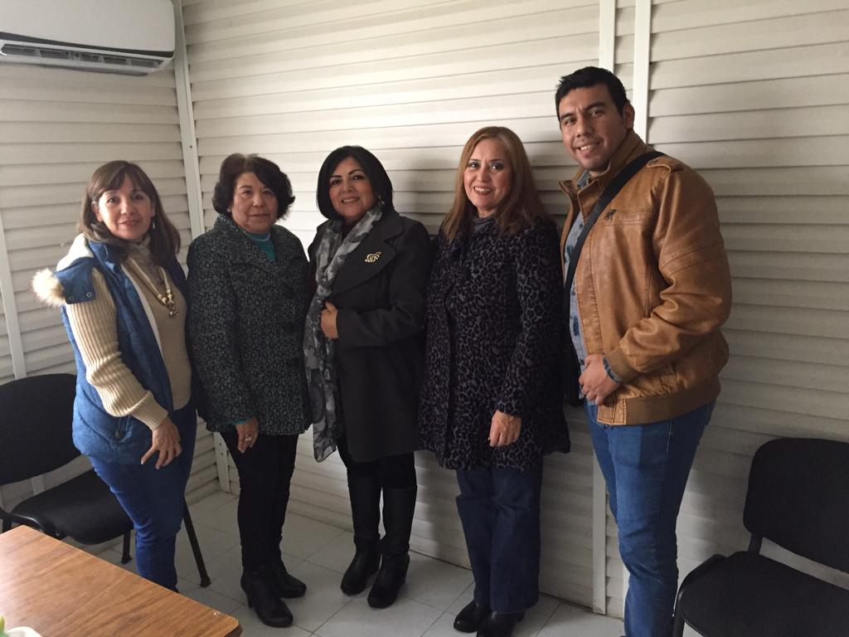
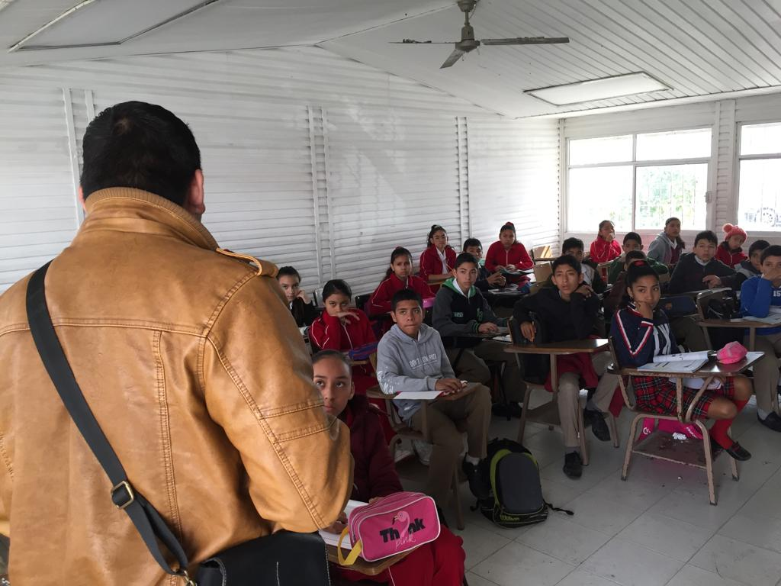
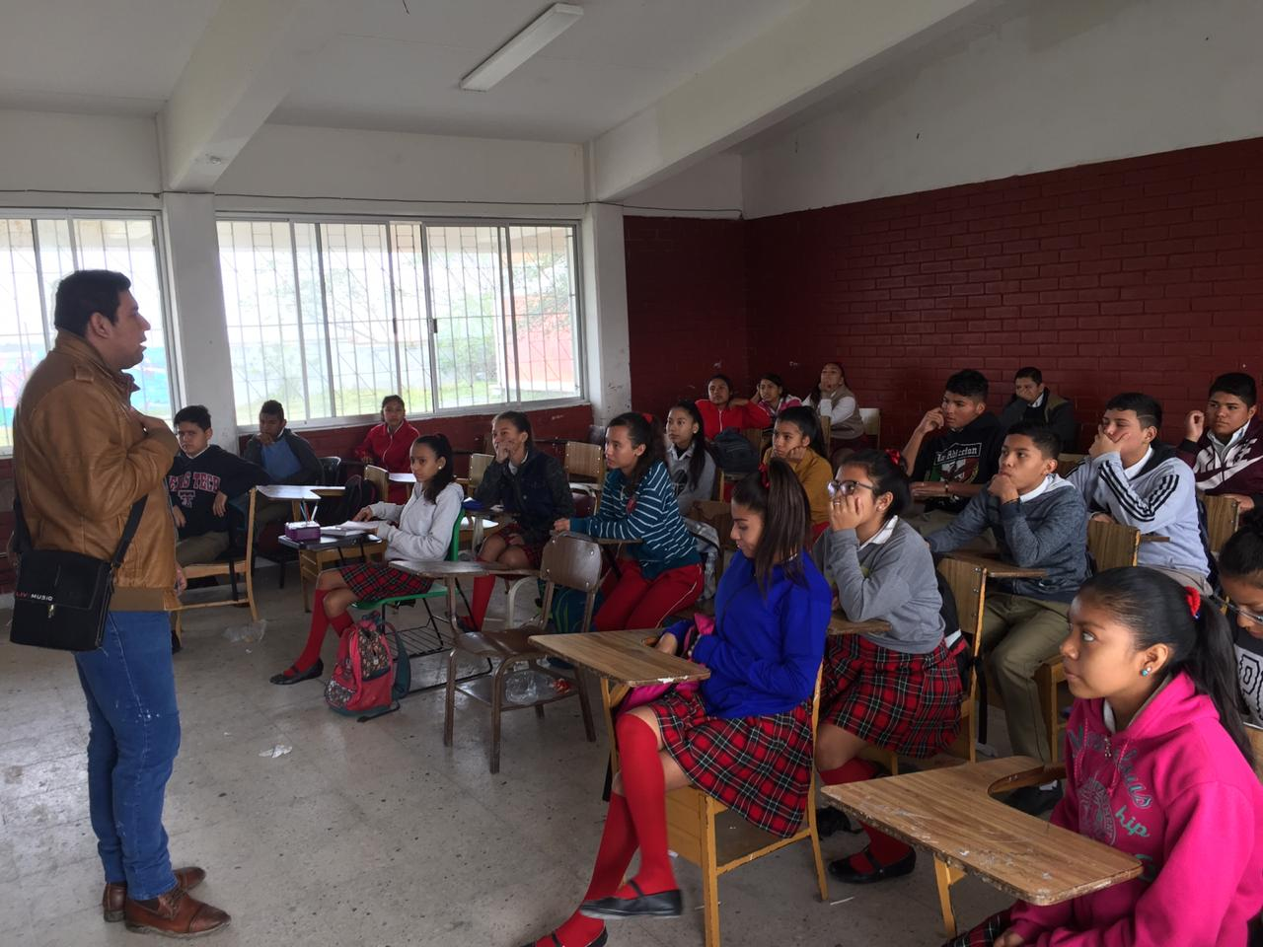
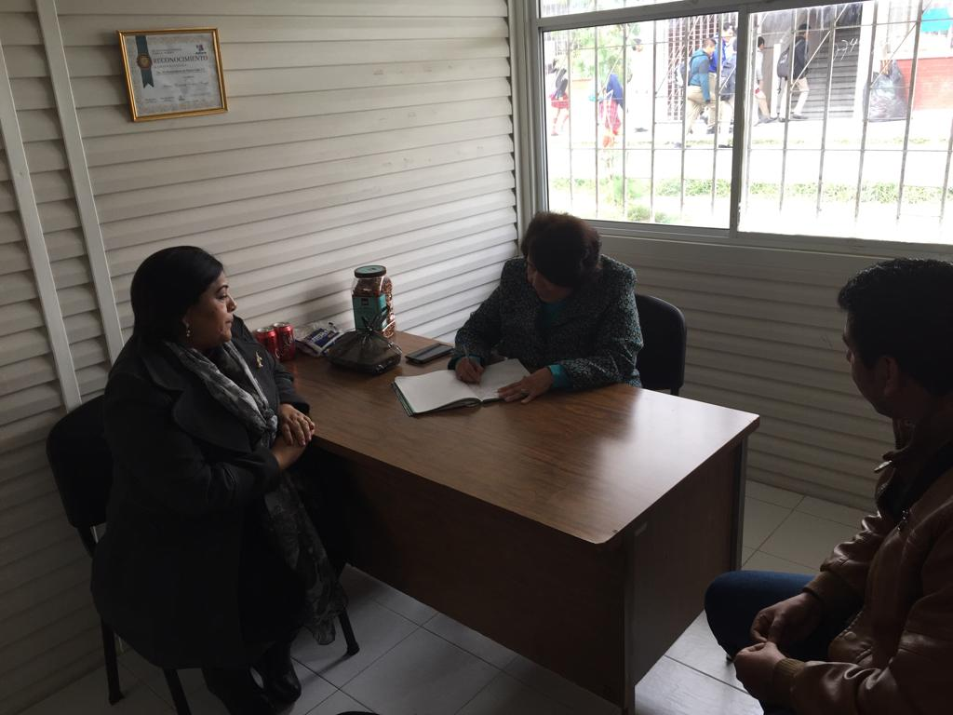
Presidencia Municipal Juárez, N. L.
Administración 2018-2021
DIRECCIÓN DE CULTURA
Gral. Lázaro Garza Ayala cruz con Zaragoza, 112, Col. Centro, Juárez, N.L. Tel. 18-78-04-32
CLUB DE DANZA PRADERAS DE SAN JUAN Y LOS PUERTOS
11 de enero del 2019 .- Visitas Invitación a alumnos que desean incorporarse al Club Danza

Slide 11
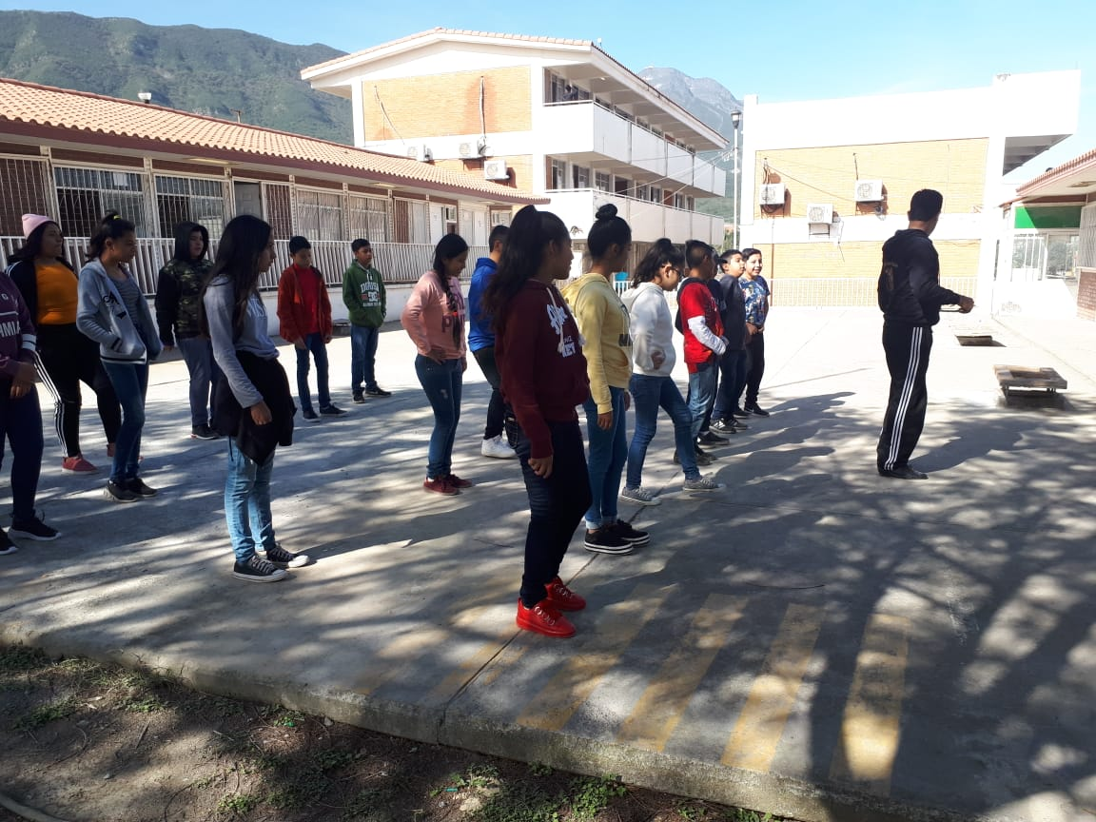
Presidencia Municipal Juárez, N. L.
Administración 2018-2021
DIRECCIÓN DE CULTURA
Gral. Lázaro Garza Ayala cruz con Zaragoza, 112, Col. Centro, Juárez, N.L. Tel. 18-78-04-32
PROFESOR JOSÉ CÉSAR BARBOZA GALLEGOS
CLUB DE DANZA SANTA MÓNICA
MARTES DE 6:00 PM A 8.00 PM Y SÁBADO DE 9:00 AM A 12:00 PM
ESC. SEC. N° 118 FRANCISCO GOITIA, SAN BENDIGO Y SAN SEBASTIÁN S/N, COL. SANTA MÓNICA, JUÁREZ N.L.

Slide 12
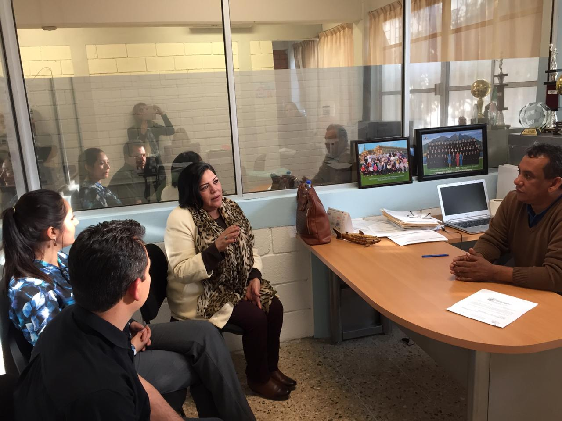
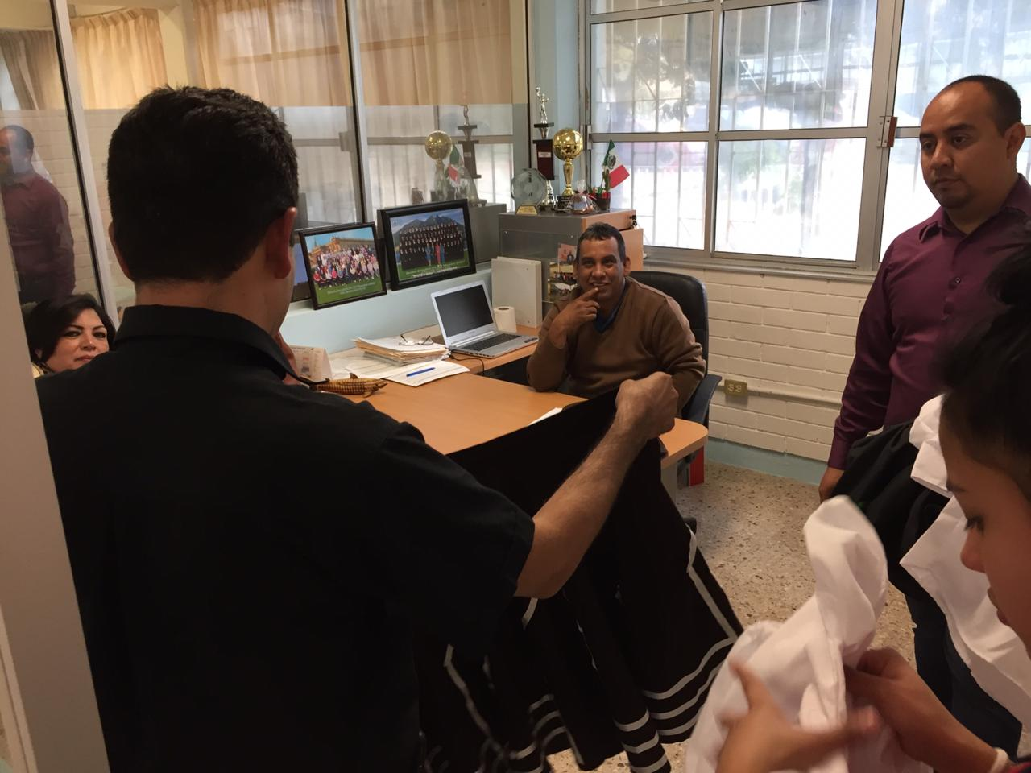
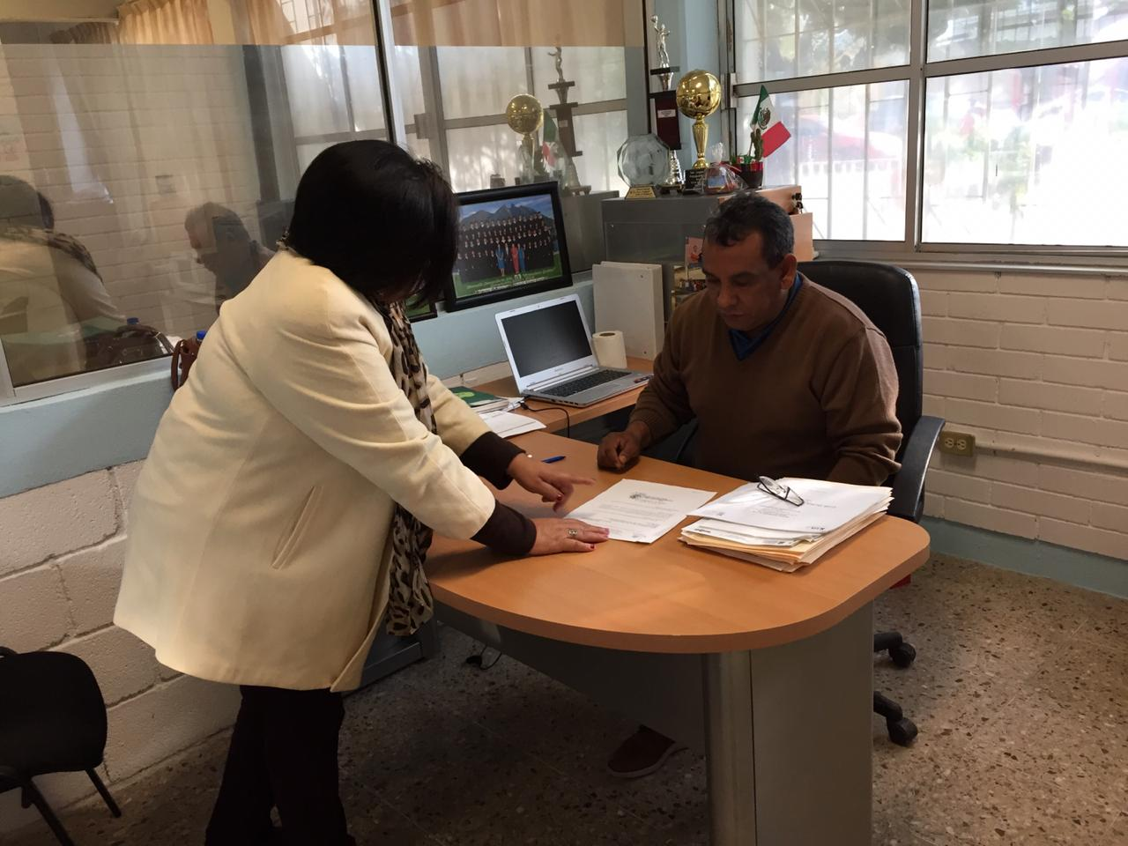
Presidencia Municipal Juárez, N. L.
Administración 2018-2021
DIRECCIÓN DE CULTURA
Gral. Lázaro Garza Ayala cruz con Zaragoza, 112, Col. Centro, Juárez, N.L. Tel. 18-78-04-32
CLUB DE DANZA SANTA MÓNICA
18 de enero del 2019.- Visitas petición Espacio para Clubes Danza Esc. Sec. N° 118 Francisco Goitia

Slide 13
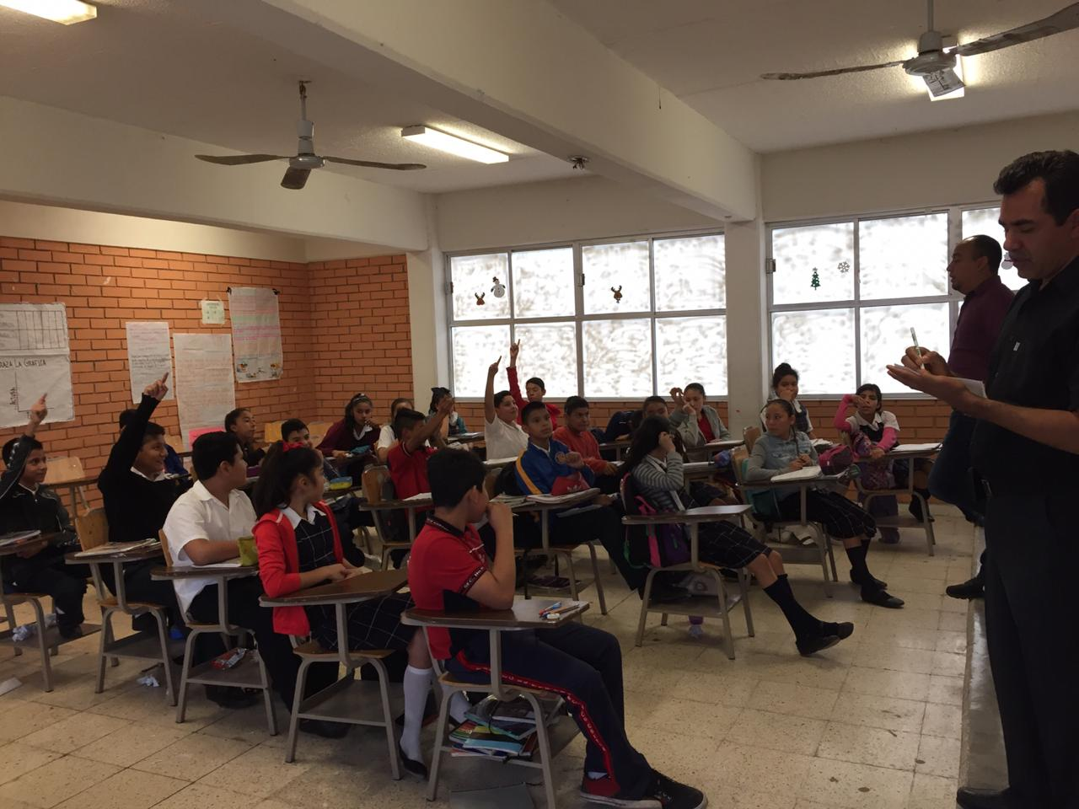
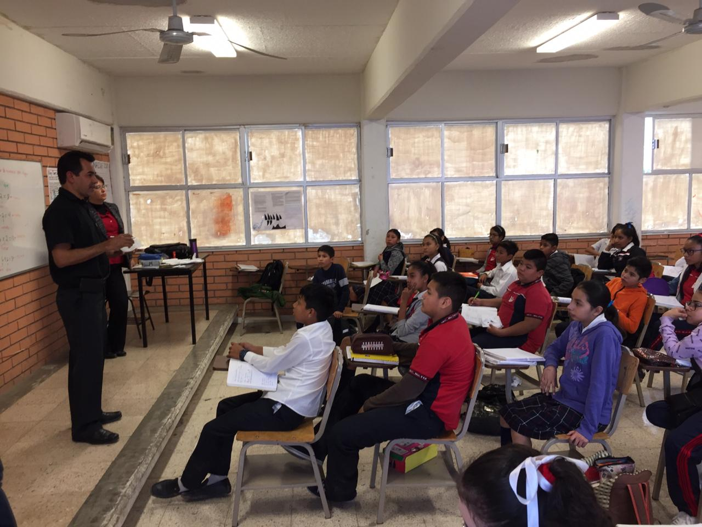
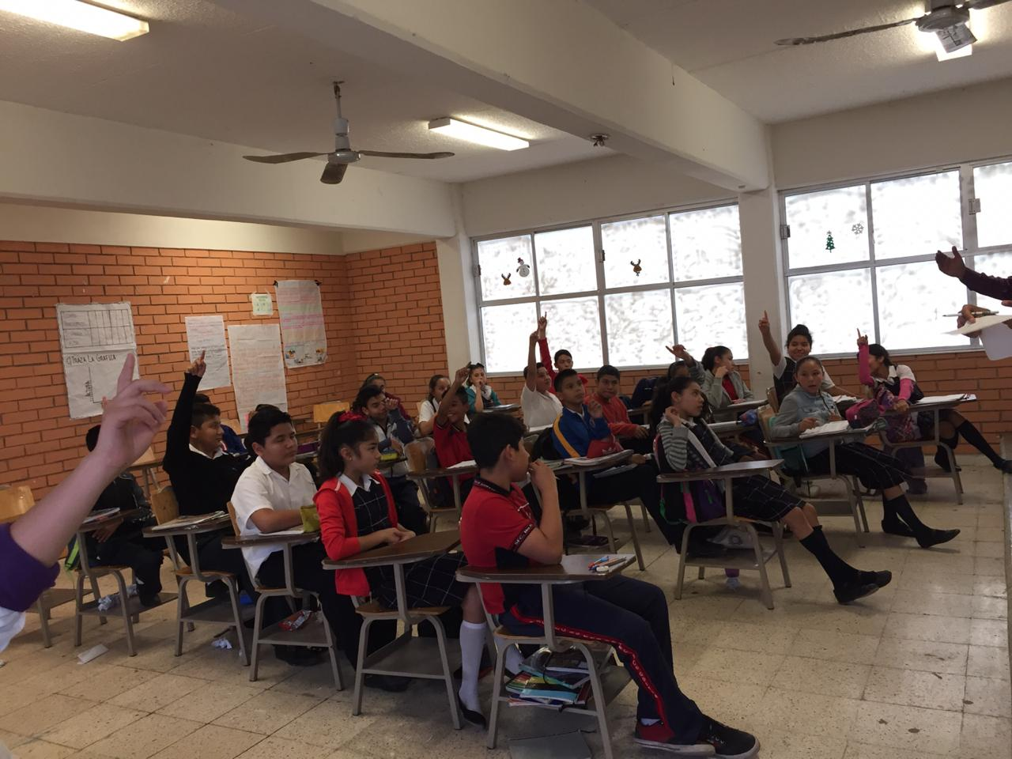
Presidencia Municipal Juárez, N. L.
Administración 2018-2021
DIRECCIÓN DE CULTURA
Gral. Lázaro Garza Ayala cruz con Zaragoza, 112, Col. Centro, Juárez, N.L. Tel. 18-78-04-32
CLUB DE DANZA SANTA MÓNICA
Visitas Invitación a alumnos que desean incorporarse al Club Danza

Slide 14
Presidencia Municipal Juárez, N. L.
Administración 2018-2021
DIRECCIÓN DE CULTURA
Gral. Lázaro Garza Ayala cruz con Zaragoza, 112, Col. Centro, Juárez, N.L. Tel. 18-78-04-32
Informe Gestiones diarias y visitas
07/enero/2019.- Vistita a Centro Comunitario América Unida.
15/enero/2019.- Gestión para el Día del Patrimonio de Nuevo León participación del año Dirección de Cultura.
23/enero/2019.- Participación Dirección de cultura en Brigada Médico Asistencial para difusión de Bibliotecas Municipales y Clubes Culturales.
24/enero/2019.- Gestión ante CONARTE para tramitar visita de “La Mitotera” en Nuestro Municipio.
28/enero/2019.- Reunión en CONARTE gestión Proyectos Exitosos para nuestro municipio.
31/enero/2019.- Reunión con Lic. Vianey Esmeralda Particular del Alcalde, para finiquitar detalles del Día del Patrimonio de Nuevo León.
31/enero/2019.- Reunión con Sergio Rodríguez para estudiar un Proyecto de Orquesta.

Slide 15
Presidencia Municipal Juárez, N. L.
Administración 2018-2021
DIRECCIÓN DE CULTURA
Gral. Lázaro Garza Ayala cruz con Zaragoza, 112, Col. Centro, Juárez, N.L. Tel. 18-78-04-32

Slide 16
Presidencia Municipal Juárez, N. L.
Administración 2018-2021
DIRECCIÓN DE CULTURA
Gral. Lázaro Garza Ayala cruz con Zaragoza, Col. Centro, Juárez, N.L. Tel. 18-78-04-32
Bibliotecas Municipales Culturales
Biblioteca Centro Cultural Ecológico
Es un centro que promueve la cultura, a través de diversas actividades en la biblioteca como fomento a la lectura y proyecciones de cine y documentales. Los usuarios podrán tener acceso al equipamiento electrónico, el cual estará a disposición de las personas que se quieran acercar a las herramientas tecnológicas, cuenta con 26 equipos de cómputo a disposición de los usuarios.
Uso Recomendado: Investigación por vía internet a las bibliotecas internacionales, proyección de audiocuentos, videos, sala de cine digital, pláticas, capacitaciones en el uso de cómputo, atención a personas que deseen concluir con su Educación Básica junto a INEA (Instituto Nacional para la Educación de los Adultos) y el estudio Medio Superior y Superior por medio de la UC (Universidad Ciudadana).
Impacto Social: Aproximadamente 270 visitas mensuales
Ubicación: Fernando Montes de Oca No. 525 colonia Garza y Garza
Telefonos: 82330520
Horarios: Lunes a viernes de 8:00am a 5:00pm

Slide 17
Presidencia Municipal Juárez, N. L.
Administración 2018-2021
DIRECCIÓN DE CULTURA
Gral. Lázaro Garza Ayala cruz con Zaragoza, Col. Centro, Juárez, N.L. Tel. 18-78-04-32
Biblioteca Centro Cultural Ecológico
09/01/2019 .- Se incorpora la UC (Universidad Ciudadana) favoreciendo a jóvenes y adultos que desean continuar con su educación Media Superior y Superior a través de una plataforma virtual.
Carreras:
Bachillerato General
Licenciaturas
Derecho con Acentuación en Economía,
Informática Administrativa,
Administración con Acentuación en Empresas,
Administración con Acentuación en Gestión Turística
Administración con Acentuación en Mercadotecnia
Maestrías
Administración con Acentuación en Finanzas
Administración con Acentuación en Planeación en Estratégica.

Slide 18
Presidencia Municipal Juárez, N. L.
Administración 2018-2021
DIRECCIÓN DE CULTURA
Gral. Lázaro Garza Ayala cruz con Zaragoza, Col. Centro, Juárez, N.L. Tel. 18-78-04-32
10/01/2019 .- Se prestan la instalaciones a INEA (Instituto Nacional para la Educación de los Adultos) para reunión con asesoras de la micro región 1, presentar a la nueva Técnico Docente y ver nuevas estrategias de trabajo.
16/01/2019 .- La Dirección de Cultura y Educación realiza capacitación para el personal a cargo de las diferentes bibliotecas del municipio para brindar un mejor servicio.
22/01/2019 .- Se lleva a cabo aplicación de exámenes INEA (Instituto Nacional para la Educación de los Adultos) brindándole el servicio a mas de 20 jóvenes y adultos que les falta su primaria y/o secundaria.

Slide 19
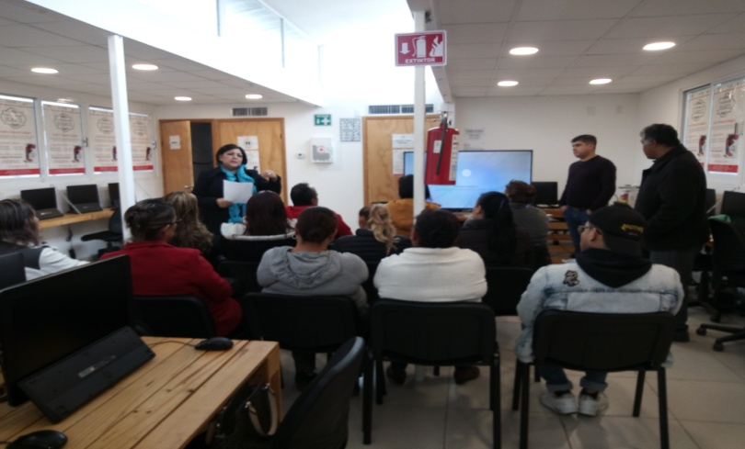
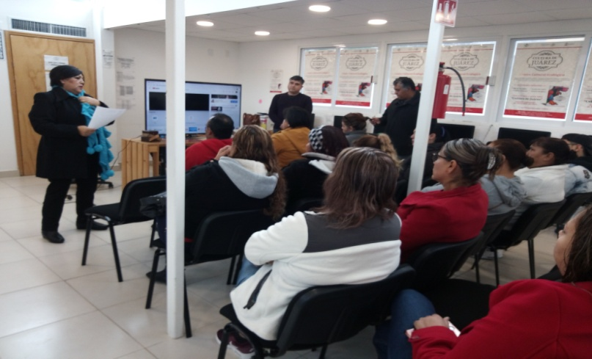
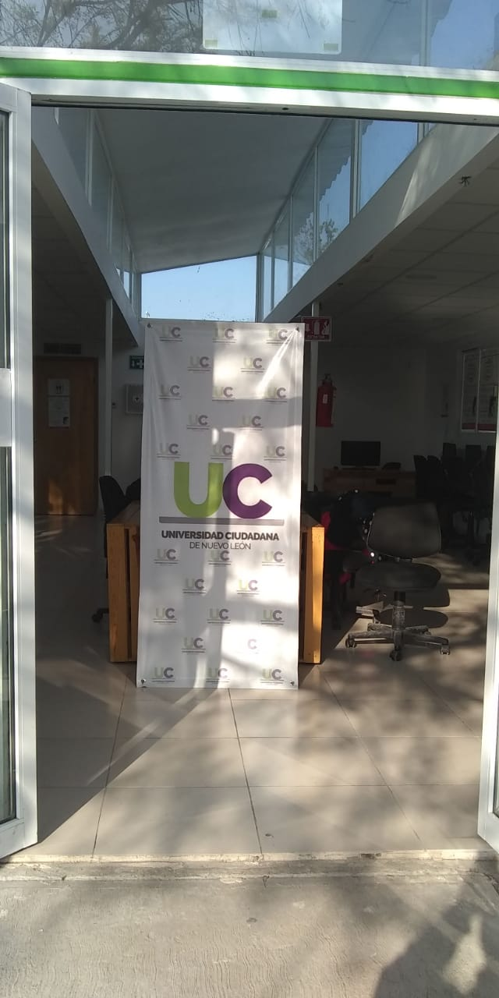
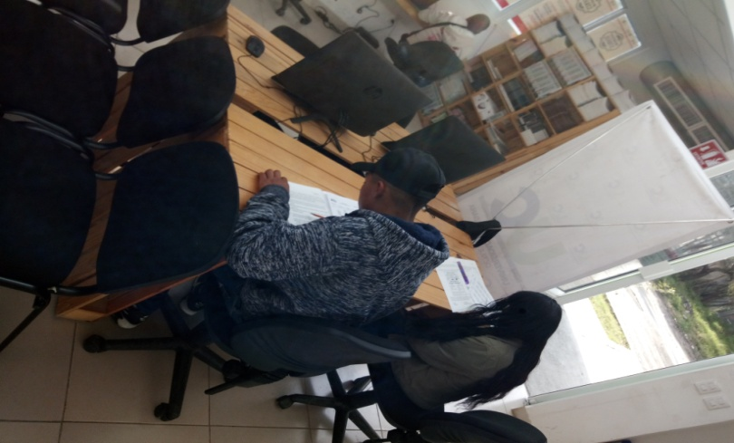
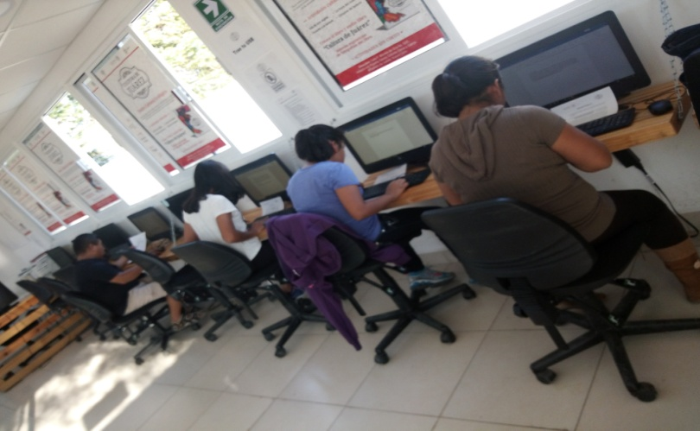
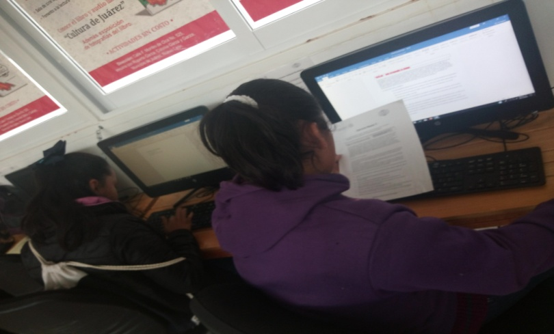
Presidencia Municipal Juárez, N. L.
Administración 2018-2021
DIRECCIÓN DE CULTURA
Gral. Lázaro Garza Ayala cruz con Zaragoza, Col. Centro, Juárez, N.L. Tel. 18-78-04-32
Biblioteca Centro Cultural Ecológico

Slide 20
Presidencia Municipal Juárez, N. L.
Administración 2018-2021
DIRECCIÓN DE CULTURA
Gral. Lázaro Garza Ayala cruz con Zaragoza, Col. Centro, Juárez, N.L. Tel. 18-78-04-32
Bibliotecas Municipales Culturales
Biblioteca Jesús García Corona
Es un centro que promueve la cultura, a través de diversas actividades en la biblioteca como fomento a la lectura y actividades lúdicas.
Uso Recomendado: Investigación en libros, lectura, realizar tareas escolares, apoyo escolar, manualidades y atención a personas que deseen concluir su Educación Básica junto a INEA (Instituto Nacional para la Educación de los Adultos).
Impacto Social: Aproximadamente 220 visitas mensuales
Ubicación: Calle Jesús García Corona, s/n, Col. Héroes de Nacozari.
Horarios: Lunes a Viernes de 8:00am a 5:00pm

Slide 21
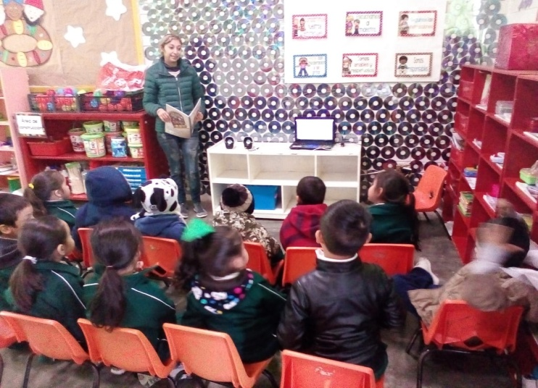
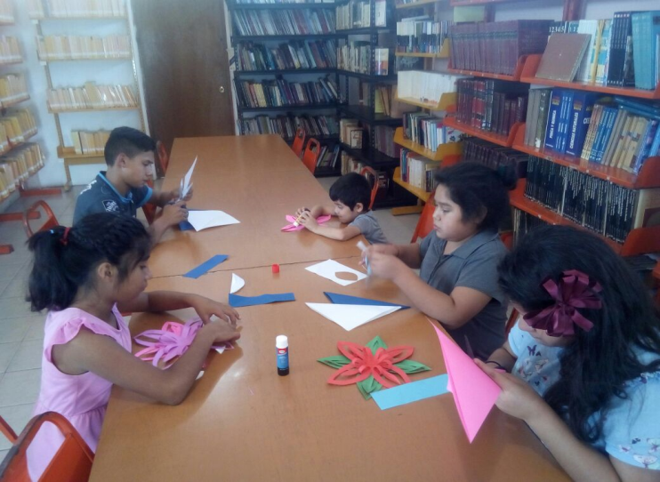
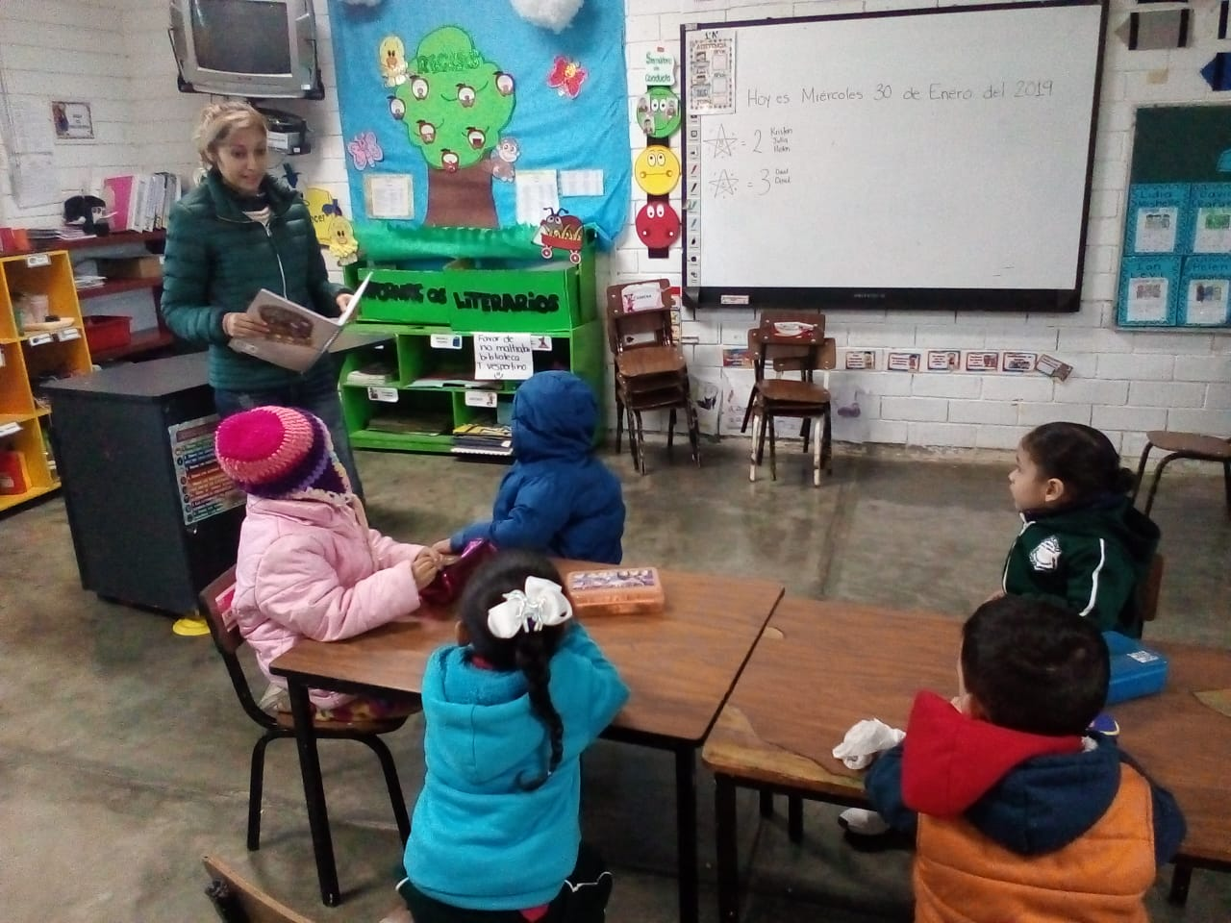
Presidencia Municipal Juárez, N. L.
Administración 2018-2021
DIRECCIÓN DE CULTURA
Gral. Lázaro Garza Ayala cruz con Zaragoza, Col. Centro, Juárez, N.L. Tel. 18-78-04-32
Biblioteca Jesús García Corona

Slide 22
Presidencia Municipal Juárez, N. L.
Administración 2018-2021
DIRECCIÓN DE CULTURA
Gral. Lázaro Garza Ayala cruz con Zaragoza, Col. Centro, Juárez, N.L. Tel. 18-78-04-32
Bibliotecas Municipales Culturales
Biblioteca Nueva Creación
Es un centro que promueve la cultura, a través de diversas actividades en la biblioteca como fomento a la lectura y actividades lúdicas.
Uso Recomendado: Investigación en libros, lectura, realizar tareas escolares, apoyo escolar.
Impacto Social: Aproximadamente 70 visitas mensuales
Ubicación: Calle 24 de agosto, s/n, Col. Salvador Chávez, Juárez, N.L.
Horarios: Lunes a viernes de 8:00am a 5:00pm

Slide 23
Presidencia Municipal Juárez, N. L.
Administración 2018-2021
DIRECCIÓN DE CULTURA
Gral. Lázaro Garza Ayala cruz con Zaragoza, Col. Centro, Juárez, N.L. Tel. 18-78-04-32
Bibliotecas Municipales Culturales
Biblioteca Benito Pablo Juárez García
Espacio que promueve la lectura, la investigación y el estudio.
Uso Recomendado: Investigación en libros, lectura, realizar tareas escolares, apoyo escolar y manualidades.
Impacto Social: Aproximadamente 100 visitas mensuales
Ubicación: Calle Antonio I. Villarreal, s/n, Col. La Reforma, Juárez, N.L.
Teléfono: 8110935525
Horarios: Lunes a viernes de 8:00am a 5:00pm

Slide 24
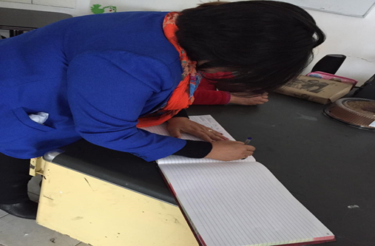
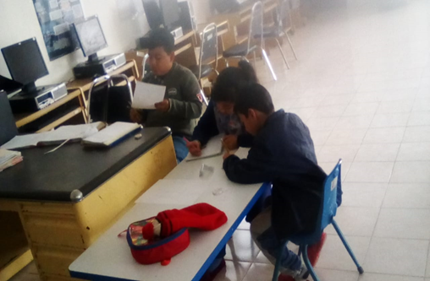
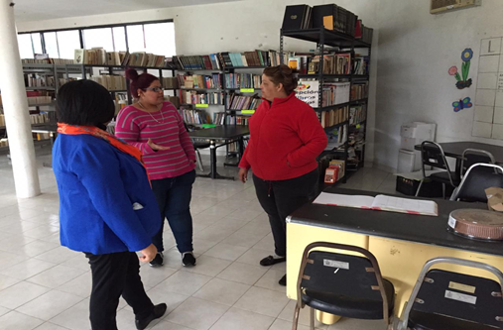
Presidencia Municipal Juárez, N. L.
Administración 2018-2021
DIRECCIÓN DE CULTURA
Gral. Lázaro Garza Ayala cruz con Zaragoza, Col. Centro, Juárez, N.L. Tel. 18-78-04-32
Biblioteca Benito Pablo Juárez García
25/01/2019 .- Visita de la Maestra Blanca E. Vargas, Directora de Cultura a biblioteca para ver necesidades y actividades de las instalaciones.

Slide 25
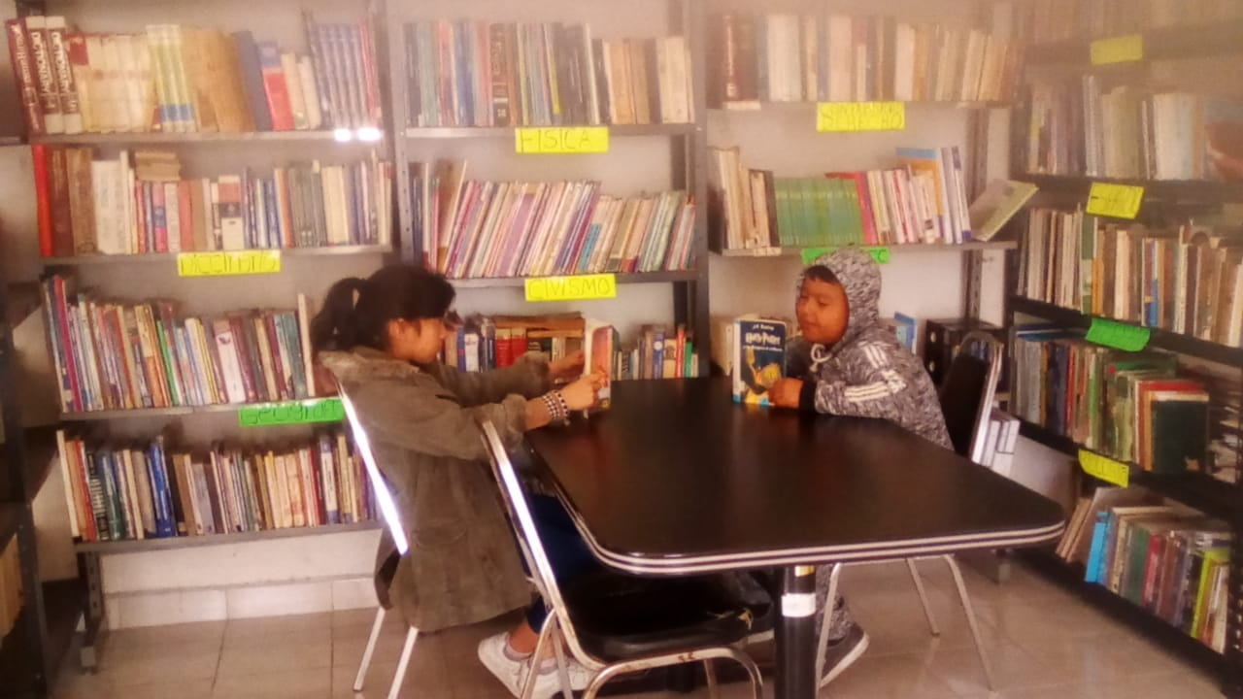
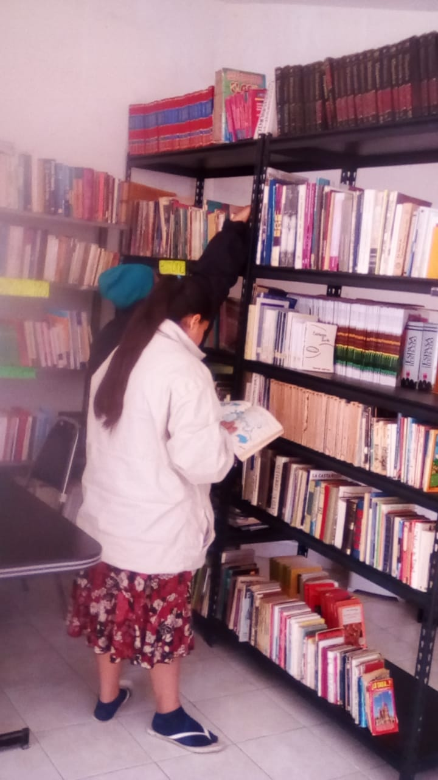
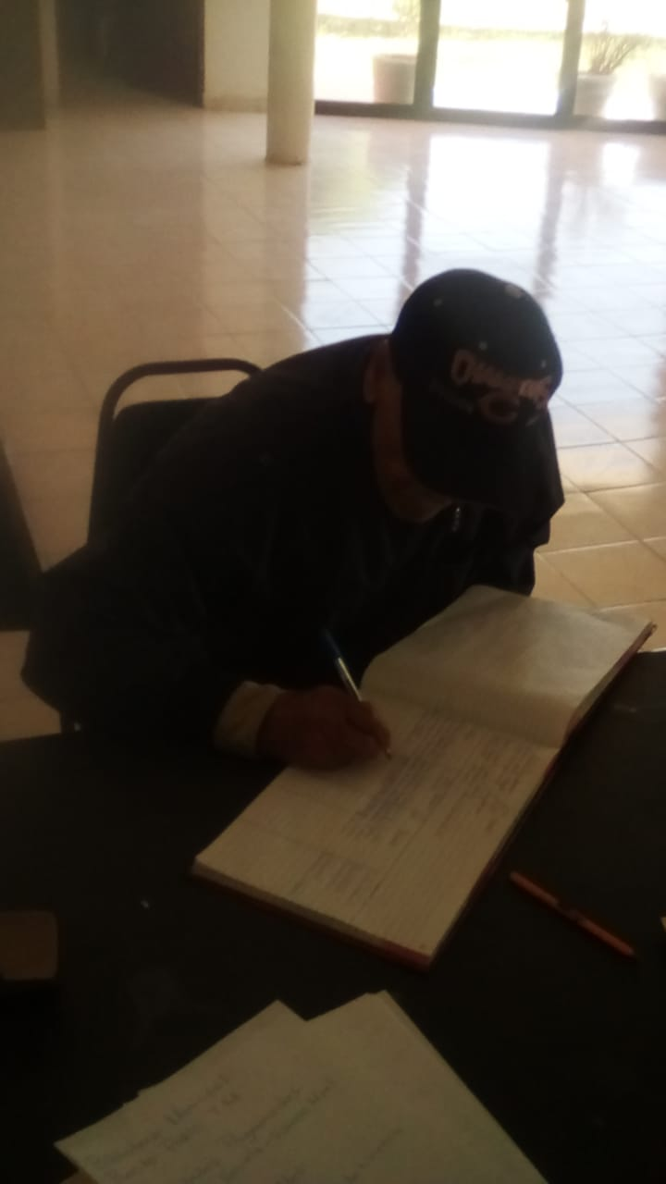
Presidencia Municipal Juárez, N. L.
Administración 2018-2021
DIRECCIÓN DE CULTURA
Gral. Lázaro Garza Ayala cruz con Zaragoza, Col. Centro, Juárez, N.L. Tel. 18-78-04-32
Biblioteca Benito Pablo Juárez García

Slide 26
Presidencia Municipal Juárez, N. L.
Administración 2018-2021
DIRECCIÓN DE CULTURA
Gral. Lázaro Garza Ayala cruz con Zaragoza, Col. Centro, Juárez, N.L. Tel. 18-78-04-32
Bibliotecas Municipales Culturales
Biblioteca Alfonso Reyes
Es un centro que promueve la cultura, a través de diversas actividades en la biblioteca como fomento a la lectura y actividades lúdicas.
Uso Recomendado: Investigación en libros y lectura.
Impacto Social: Aproximadamente 150 visitas mensuales
Ubicación: Calle Alfonso XIII, s/n, Col. Los Reyes, Juárez, N.L.
Horarios: Lunes a viernes de 8:00am a 5:00pm

Slide 27
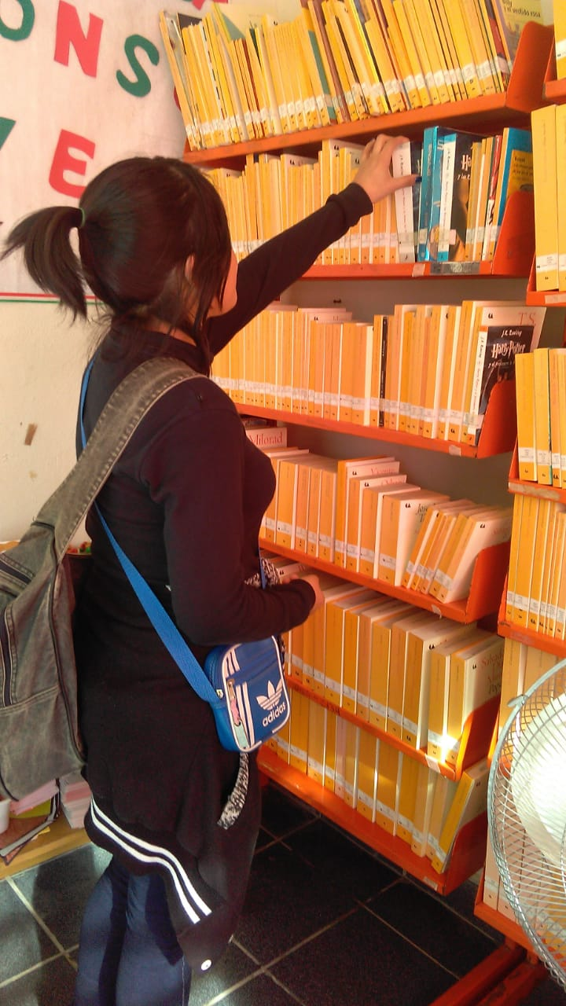
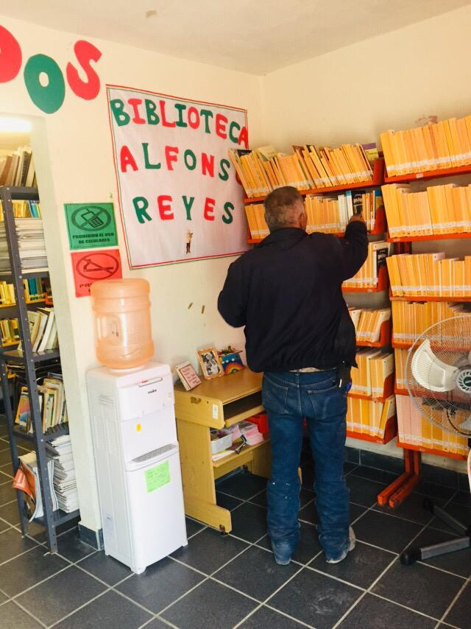
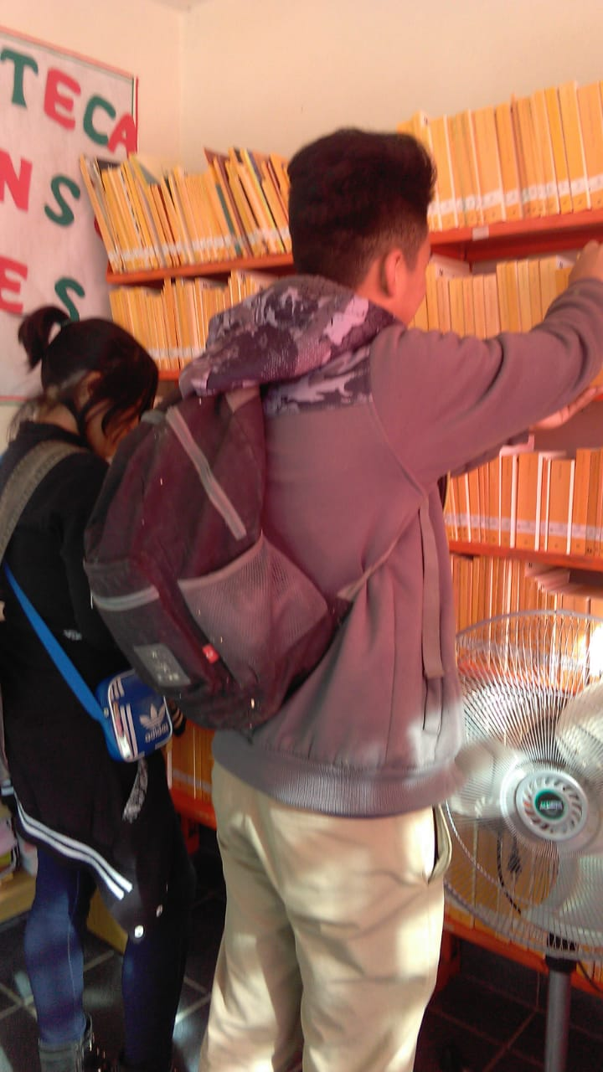
Presidencia Municipal Juárez, N. L.
Administración 2018-2021
DIRECCIÓN DE CULTURA
Gral. Lázaro Garza Ayala cruz con Zaragoza, Col. Centro, Juárez, N.L. Tel. 18-78-04-32
Biblioteca Alfonso Reyes

Slide 28
Presidencia Municipal Juárez, N. L.
Administración 2018-2021
DIRECCIÓN DE CULTURA
Gral. Lázaro Garza Ayala cruz con Zaragoza, Col. Centro, Juárez, N.L. Tel. 18-78-04-32
La finalidad de la Dirección de Cultura en coordinación con los diferentes clubes y las bibliotecas que la conforman es que todas las personas, que por algún motivo necesiten el acceso a ellas, lo hagan con la tranquilidad de que se van a llevar una respuesta a sus dudas, de que van a estar bien atendidas en los horarios respectivos.
Los esperamos en nuestros diversos talleres culturales y las distintas bibliotecas ubicadas en diferentes puntos de nuestro municipio, y a sus órdenes en la dirección arriba mencionada.

